Slide 1


大队委竞选报告
竞选人：严逸邹

Slide 2
目录
Contents
01
自我介绍
02
竞选誓言
03
特长展示

Slide 3
01
PART ONE
自我介绍

Slide 4
自我介绍
尊敬的老师：亲爱的同学们：
大家好！
我是严逸邹，来自六（10）中队。
我想在这庄严而神圣的舞台上竞选纪检部干事这个职位

Slide 5
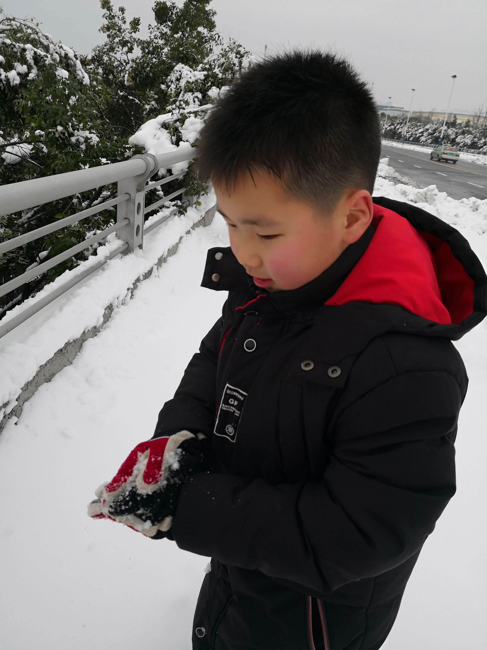
自我介绍
我是一个阳光开朗的小男孩。在班级中，我能团结同学，协助老师完成各项活动；在家里，我也是父母的贴心小棉袄，能做一些力所能及的家务：拖地、洗碗、晒衣服……都是我和妈妈的“杰作”。我竞选纪律部部长是因为我想让更多的同学能遵守纪律，维护校园的宁静与和谐。

Slide 6

自我介绍
兴趣爱好
我喜欢打篮球、踢足球，游泳等，但我最大的爱好是拉二胡。

Slide 7
02
PART ONE
竞选誓言与曾获荣誉

Slide 8

曾获荣誉
学校是我成长的摇篮，培育着我长大，在这里
我曾连续四年荣获善真之星
被评为班级“读书之星”和“进步之星”；

Slide 9
竞选誓言
希望老师和同学们给我机会。我会在保证学习质量的前提下，会努力做的更多更好，为同学们服务好，协助老师做好少先队的各项工作，树立良好的榜样风范，做一名出色的纪律部部长，不辜负老师和同学们对我的信任!

Slide 10
竞选誓言
如果我当选上了
如果我落选了
我会更加努力地和同学们一起努力，起到带头模范作用，让遵纪守法充满我们的校园。我会尽量让同学们都能做个遵守纪律的好学生，协助大队委组织各项活动，让大家在欢声笑语中成长，向美好的明天出发！
我也不会灰心，会努力的做好自己，在班级中做的更好，和同学们一起努力。能做上老师的得力小助手，也会有希望在下一次竞选中脱颖而出，成为同学们的好榜样！

Slide 11
03
PART ONE
才艺展示

Slide 12
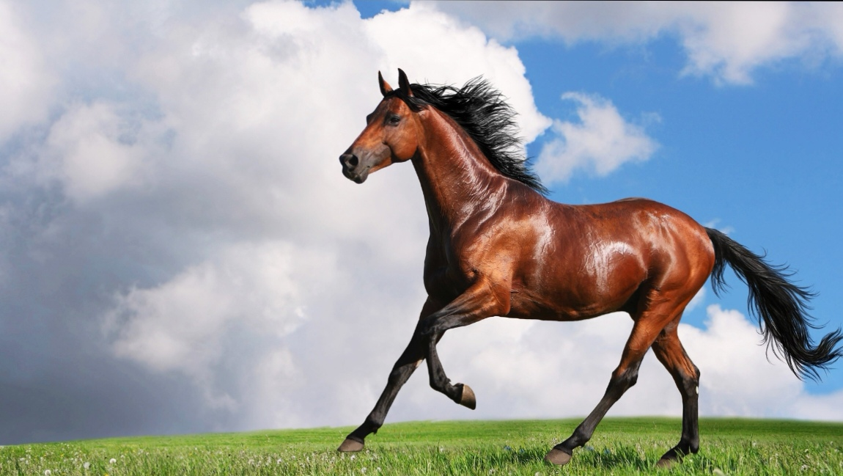

才艺展示
下面我给大家拉一首二胡的经典名曲：赛马

Slide 13
汇报完毕 谢谢大家
希望大家能投我这宝贵的一票
竞选人：严逸邹

